Slide 1

爱刷题PPT
组号：g003 组员：张浩，金方永，陈紫慧

Slide 2
目录
CONTENT
01
编码
02
软件测试
03
单元测试（本组重点）
04
本组单元测试样例
05
参考文献

Slide 3
02
编码
Part one

Slide 4
编码
通常把编码和测试统称为实现。
所谓编码就是把软件设计结果翻译成用某种程序设计语言书写的程序。作为软件工程过程的一个阶段，编码是对设计的进一步具体化
程序的质量主要取决于软件设计的质量。但是，所选用的程序设计语言的特点及编码风格也将对程序的可靠性、可读性、可测试性和可维护性产生深远的影响。

Slide 5
03
软件测试
Part two

Slide 6
测试要点
所有测试都应该能追溯到用户需求。
应该远在测试开始之前就制定出测试计划。
把Pareto原理应用到软件测试中。Pareto原理说明，测试发现的错误中的80%很可能是由程序中20%的模块造成的。
应该从“小规模”测试开始，并逐步进行“大规模”测试。
穷举测试是不可能的。
为了达到最佳的测试效果，应该由独立的第三方从事测试工作。

Slide 7
测试
需求分析
设计
编码
确认测试
集成测试
单元测试

Slide 8
03
单元测试
Part three

Slide 9
单元测试
单元测试检测软件设计的最小单元——模块。
单元测试和编码属于软件过程的同一个阶段。在编写出源程序代码并通过了编译程序的语法检查之后，就可以用详细设计描述作指南，对重要的执行通路进行测试，以便发现模块内部的错误。
可以应用人工测试和计算机测试这样两种不同类型的测试方法，完成单元测试工作。
通常，单元测试主要使用白盒测试技术，而且对多个模块的测试可以并行地进行。

Slide 10
单元测试
单元通俗的说就是指一个实现简单功能的函数。单元测试就是只用一组特定的输入(测试用例)测试函数是否功能正常，并且返回了正确的输出。
语句覆盖 | 语句覆盖就是设计若干个测试用例，运行被测试程序，使得每一条可执行语句至少执行一次。
判定覆盖 | 设计若干个测试用例，运行所测程序，使程序中每个判断的取真分支和取假分支至少执行一次。
条件覆盖 | 设计足够的测试用例，运行所测程序，使程序中每个判断的每个条件的每个可能取值至少执行一次。
判定条件覆盖 | 设计足够的测试用例，运行所测程序，使程序中每个判断的每个条件的每个可能取值至少执行一次，并且每个可能的判断结果也至少执行一次。
条件组合测试 | 设计足够的测试用例，运行所测程序，使程序中每个判断的所有条件取值组合至少执行一次。
路径测试 | 设计足够的测试用例，运行所测程序，要覆盖程序中所有可能的路径。

Slide 11
04
本组单元测试样例
Part four

Slide 12
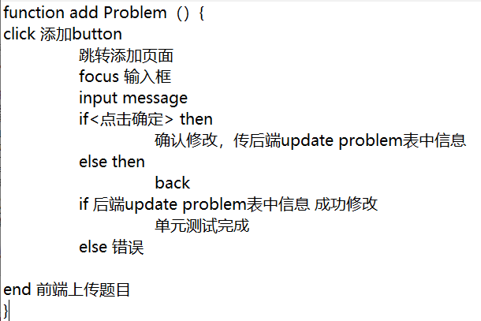
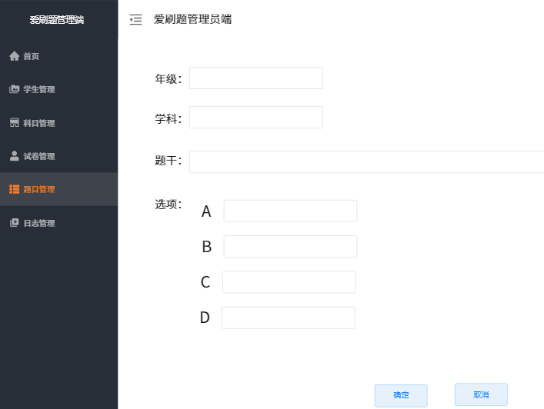
上传题目单元测试

Slide 13
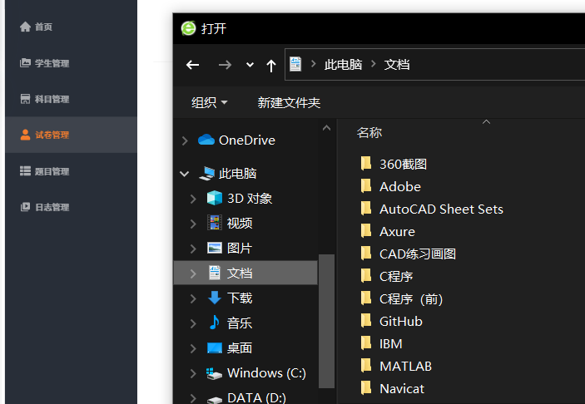
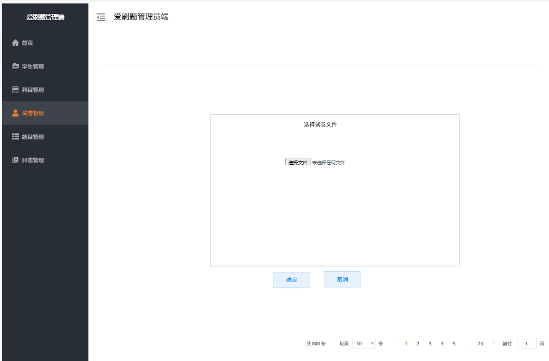
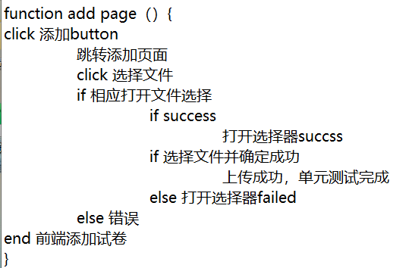
上传试卷单元测试

Slide 14
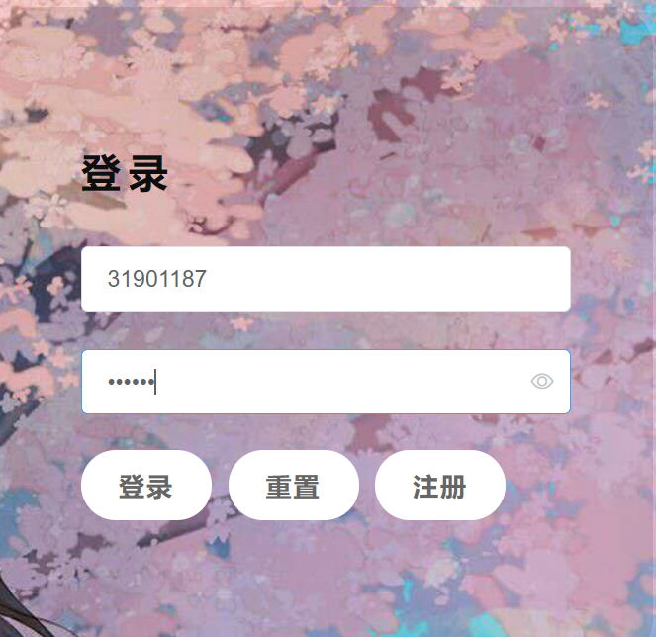
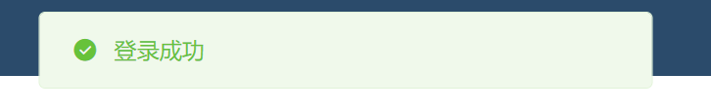
上传试卷单元测试
输入stuAccount、stuPwd，
点击登录按钮
If（stuPwd!==null && stuAccout!==null）
判断是否存在用户，密码是否正确
If（密码正确）登录成功
Else 登录失败

Slide 15
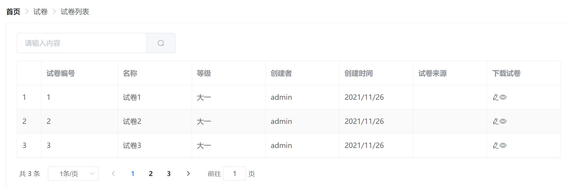
上传试卷单元测试
searchExamParper(name){
前端将数据传入后端放入examparperlist，重新渲染表格
}

Slide 16
01
参考文献
Part five

Slide 17
文献综述
1.GB T-8567-2006
2.张海藩 牟永敏.《软件工程导论（第六版）》. .北京：清华大学出版社,2013
[
[7
[

Slide 18
THANKS
组号：g003 组员：张浩，金方永，陈紫慧

